Slide 1
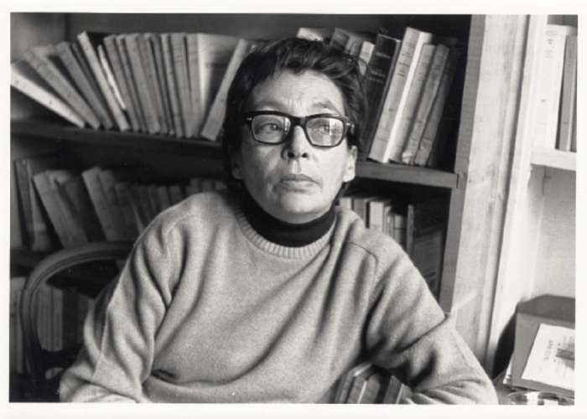
Marguerite DURAS
Cliquez Droit pour Avancer
Merci

Slide 2

Née en 1914, en Indochine (actuel Vietnam)
près de Saïgon ,
nom de naissance : Marguerite DONNADIEU ,
son père Henri dirige le collège
du protectorat Français à Hanoï et, inspecte les
écoles de Phnom Penh.
rapatrié en France (raison santé) en 1921
natif de Villeneuve sur Lot, il s’installe près de DURAS
et, acquiert l’ancienne ferme Platier à Pardaillan
il décède fin 1921 prématurément.
Sa veuve, directrice d’école à Phnom Penh rentre en France avec Marguerite et ses 2 autres enfants en 1922
et, s’installe dans la maison paternelle du Platier

Slide 3
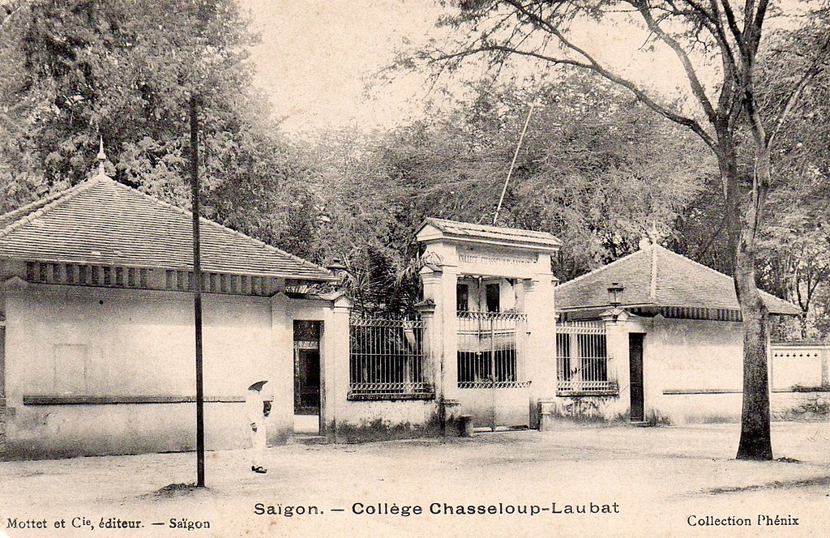

Slide 4
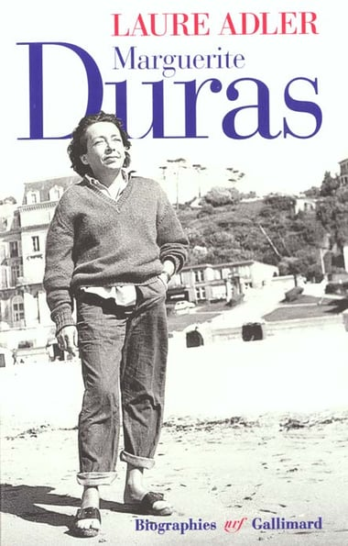
Elle prend comme nom de plume celui du village
de Lot en Garonne où son père s’était installé
Premier roman en 1943 y sera consacré
Elle crée un style minimaliste, loin des codes traditionnels du roman
inventant l’autofiction
Son œuvre sera constituée de sensations, d’intimité avec des lieux, entre les êtres, témoin des réalités sociales. L’enfance n’est jamais bien loin
Ses thèmes : l’attente, l’amour, la folie, l’écriture; la sensualité féminine, l’alccol……..

Slide 5

Roman inspiré de son enfance en Indochine
1950

Slide 6

Ce roman obtient le Prix Goncourt en 1984
c’est la ‘consécration’ qui la fera connaitre

Slide 7
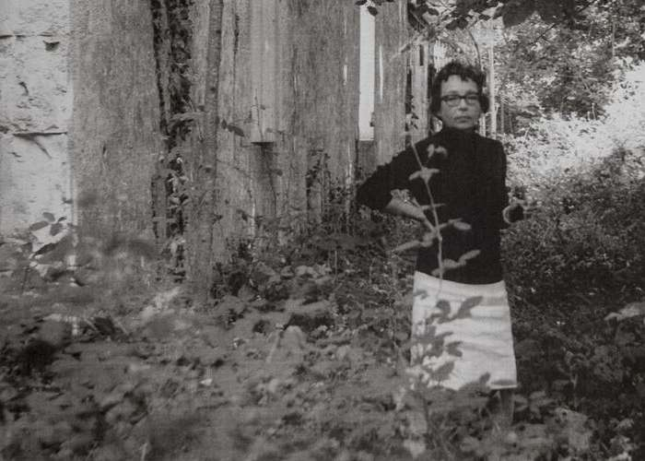
Revenue en France dans la maison paternelle du Platier (lot & Garonne)
Marguerite DURAS devant la propriété du Platier

Slide 8
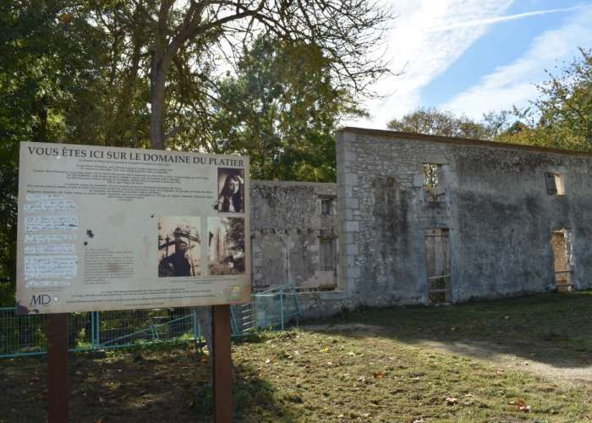
La maison du Platier et, son parc arboré a été rachetée par la Communauté des Communes du Pays de Duras - en Octobre : une biennale évoquera l’œuvre de la romancière – Une exposition permanente sur la vie et son œuvre est ouverte au public

Slide 9
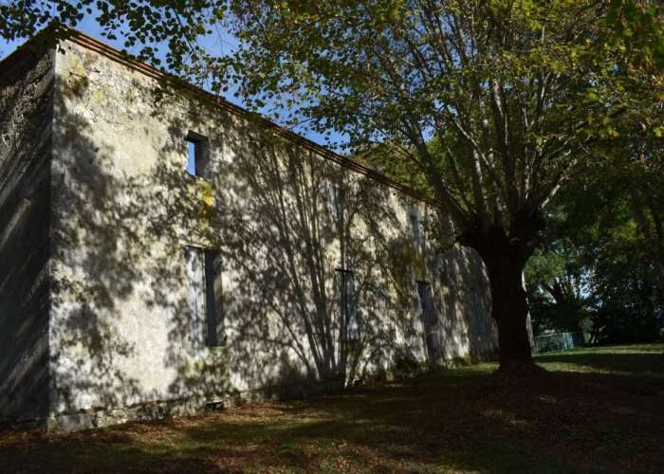
La « MILITANTE «
Pendant la seconde guerre mondiale
Marguerite DURAS entre dans la Résistance
Mariée à l’écrivain Robert ANTELME
Elle travaille auprès des autorités de Vichy pour l’attribution du papier aux éditeurs (alors, rationné)
Son époux est arrêté par la Gestapo, déporté à Buchenwald dont il s’échappe
Elle entame un compagnonnage avec le PCF, signe en 1971 le manifeste des 343 femmes réclamant l’avortement libre
Et, s’engage auprès de Mitterrand
Le platier

Slide 10

Le séjour en Lot & Garonne a inspiré
Ce roman « les Impudents » publié en 1943 pendant l’ Occupation allemande
Les souvenirs du ‘Platier’ seront racontés
en fin de vie (après 1992)

Slide 11

En 1965 elle écrit le scénario de ce film de Jean Chapot avec Romy Schneider et Michel Piccoli

Slide 12
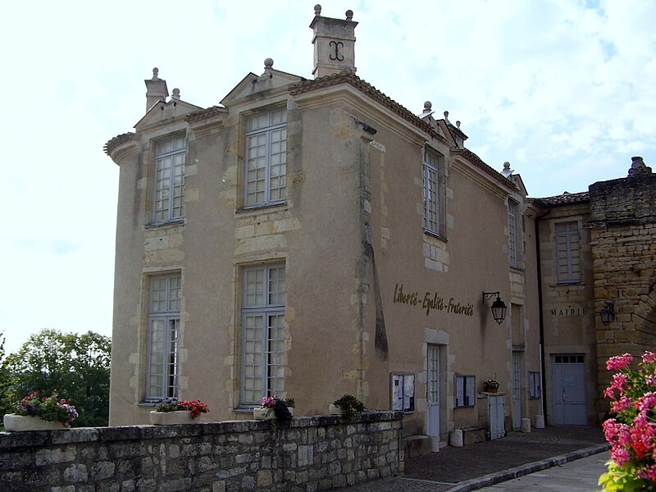
Le village de DURAS
DURAS
la Mairie

Slide 13
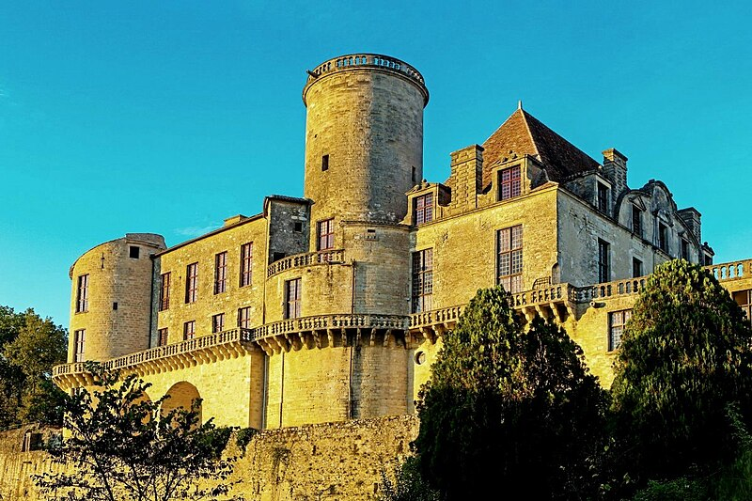
DURAS
le Château

Slide 14
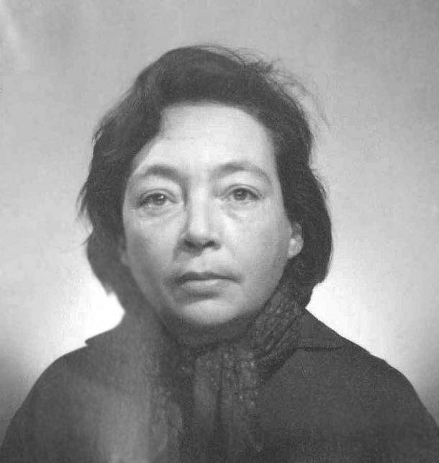

Slide 15

Quelques autres romans…..
l’un des romans les plus célèbres de DURAS
1964 –
la vie imaginaire d’une Femme à travers les yeux d’un homme amoureux d’elle qui, émet des hypothèses et invente des histoires….

Slide 16

Titre provenant d’une indication musicale sur le tempo modéré de la sonatine de Diabelli que travaille un enfant, avec l’histoire d’un meurtre dans un café qui viendra perturber ses leçons de piano……

Slide 17

Scénario du film par Marguerite DURAS
film de Resnais en 1959
rencontre d’une Française avec un Japonais à Hiroshima, plusieurs années après le bombardement atomique.
Poésie d’amour et de mort, faisant appel à la réconciliation des peuples…
En Sélection Officielle du Festival de Cannes
en 1959.

Slide 18
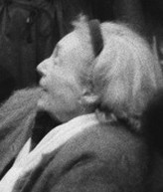
Lorient Vous A Présenté –Margueritte Duras
Sur Une Suggestion De JackDidier
Merci De Votre Visite
Daniel
Portrait 1993 – elle décède à Paris
en 1996.

